Slide 1
Название дипломной работы

Slide 2
Актуальность & Проблематика

Slide 3
Трудноформализуемые задачи – задачи, имеющие формальные постановки и алгоритмы решения, но не гарантирующие получение качественного результата за приемлемое для пользователя время
Особый случай - решение задач неформального (творческого, интеллектуального) плана

Slide 4
Цель интеллектуальной поддержки - помочь лицу, принимающему решение, в определенной предметной области, оценить ситуацию и спланировать действия, востребованные этой ситуацией

Slide 5
Система, основанная на знаниях (СОЗ) - система, предполагающая четкое отделение друг от друга базы знаний и механизма вывода, обеспечивающая модульный принцип построения, открытость и возможность создания оболочек, настраиваемых через формализм базы знаний на различные предметные области.

Slide 6
Способ «рассуждений» СОЗ
Аналитический
Синтетический

Slide 7
Цель – создать программу, которая позволяет принимать решения в любой предметной области на основании нейросетевого механизма рассуждений

Slide 8
Постановка задачи

Slide 9
Разработать теоретический подход к созданию синтетического модуля гибридной системы интеллектуальной поддержки
Разработать архитектуру системы
Написать программную реализацию
Провести сравнительный анализ результатов работы синтетического и аналитического модуля системы

Slide 10
Концепция работы системы
Эксперт с помощью интеллектуального интерфейса создает граф решений – представление своих знаний
2. Граф решений преобразуется в нейронную сеть, которая основана на той же логике рассуждений
3. Далее нейронная сеть работает в штатном режиме – получает от пользователя факты и выдает результат - решение (в идеале, с возможностью объяснения)
4. При необходимости, нейронная сеть дообучается на основании аналитического вывода (резульат работы механизма аналитического вывода используется как обучающий шаблон)

Slide 11
Входные данные

Slide 12
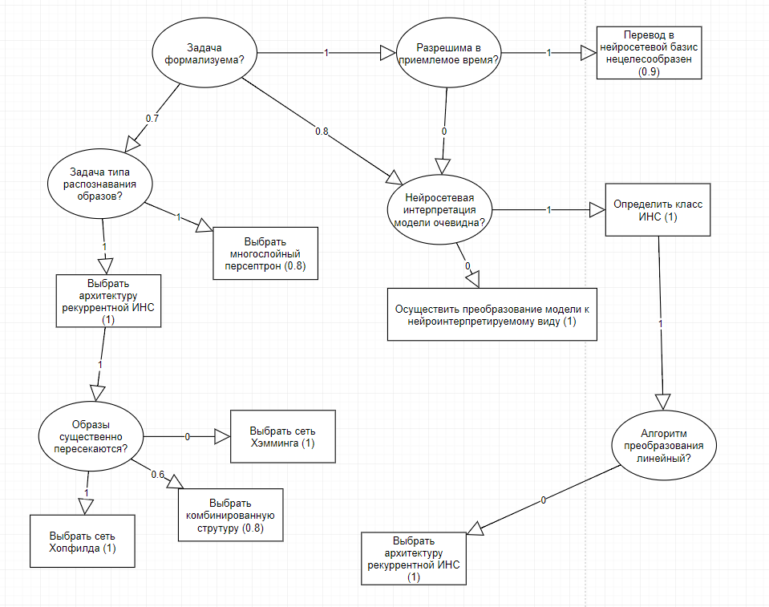
Граф решений
G=(O,R,A), где O – непустое множество «вершин-овалов», представляющее конкретные факты, R – непустое множество «вершин-прямоугольников», представляющее выводы(промежуточные или конечные), A-множество упорядоченных пар различных вершин, называемое «связи».
Каждому элементу из множества R и каждой паре из множества O поставлен в соответствие элемент из множества действительных чисел в отрезке [0,1] – коэффициент уверенности

Slide 13
Состояние системы
X=(x1..xn), где x1..xn принадлежат [0,1], n = количеству нейронов на сенсорном слое нейронной сети
Notes:
Поправить формулы

Slide 14
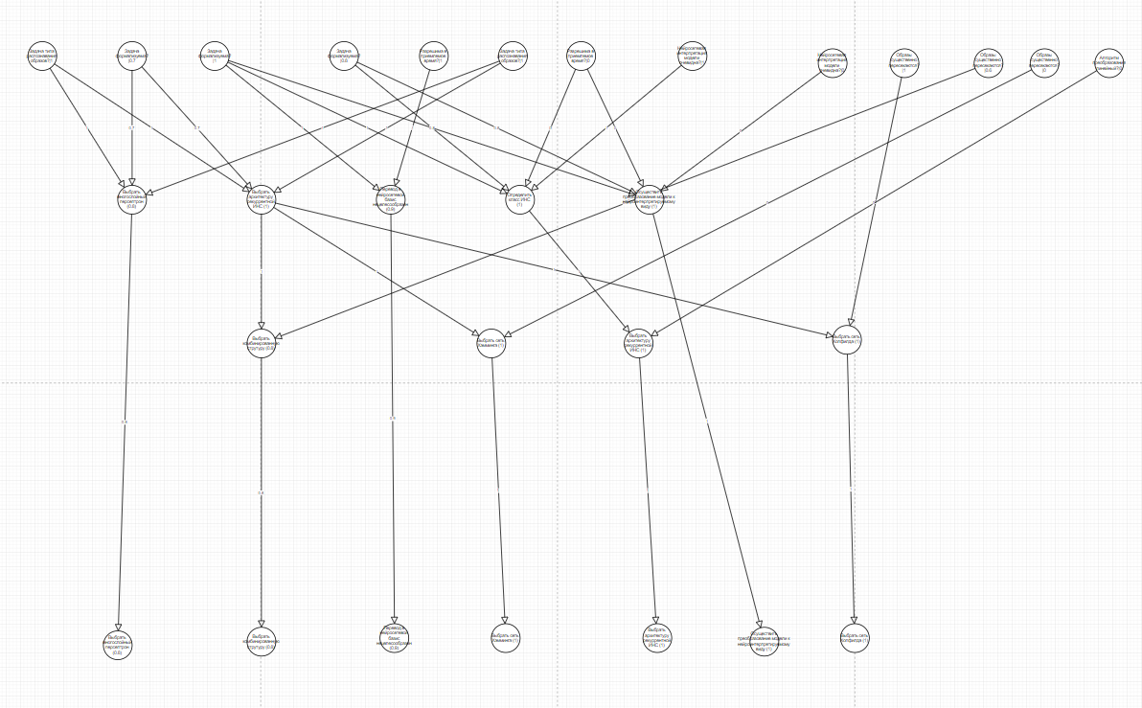
Нейронная сеть – многослойный персептрон нерегулярного вида
Структура нейронной сети должна отражать логику рассуждений эксперта

Slide 15
Построение нейронной сети по графу решений
Исходящая связь из вершины-овала
Нейрон сенсорного слоя
Коэффициент уверенности связи
Синаптический вес связи
Нейрон скрытого слоя + нейрон моторного слоя + связь между ними с синаптическим весом = коэф. уверенности вывода
Вершина-прямоугольник без исходящих связей(окончательный вывод)
Вершина-прямоугольник с исходящими связями(промежуточный вывод)
Нейрон скрытого слоя
Notes:
Поправить формулы

Slide 16
Альтернативные варианты механизма построения нейронной сети по графу решений
Поставить в соответствие коэффициентам уверенности пороги активационных функций
Поставить в соответствие коэффициентам уверенности ЧТО?!

Slide 17
Дообучение нейронной сети
Генетический алгоритм для непрерывного случая. Значения синаптических весов – особи. Матрица синаптических весов – популяция.
Модификация алгоритма обратного распространения ошибки - ?

Slide 18
Архитектура программной системы

Slide 19
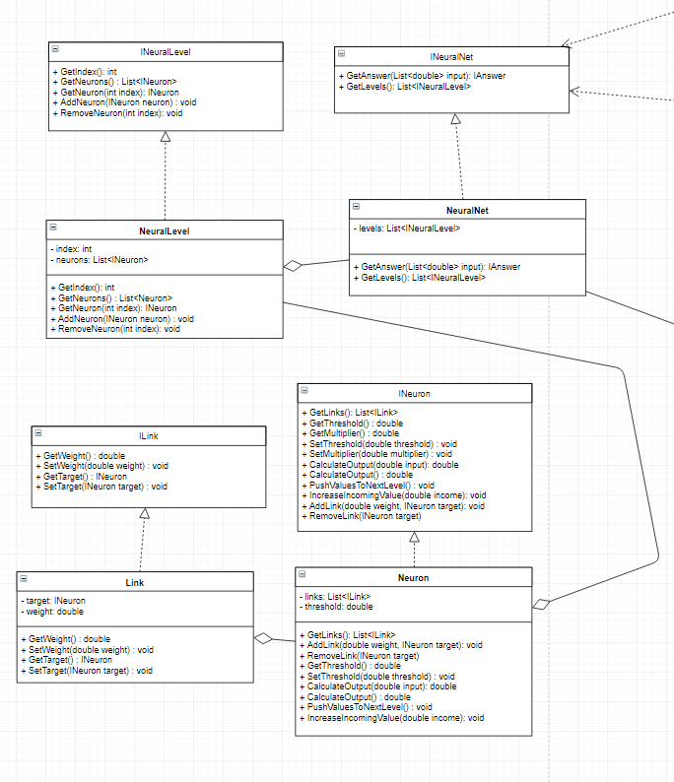
Диаграмма классов модуля нейронной сети
Основные компоненты: NeuralNet – класс нейронной сети, агрегирует класс NeuralLevel – класс слоя нейронной сети - агрегирует Neuron – класс нейрона – агрегирует Link – класс связи нейронной сети

Slide 20
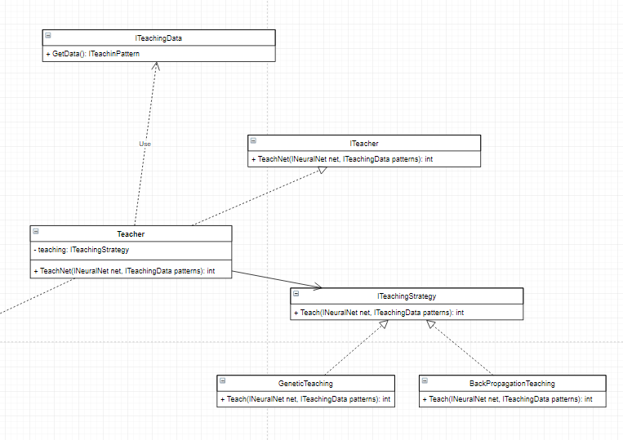
Диаграмма классов модуля обучения нейронной сети
Основные компоненты: Teacher – модуль обучения нейронной сети, с помощью паттерна стратегия позволяет настраивать стратегию обучения(ITeachingStrategy) – GeneticTeaching – класс обучения с помощью генетического алгоритма, или BackPropagationTeaching – класс обучения с помощью алгоритма обратного распространения ошибки

Slide 21
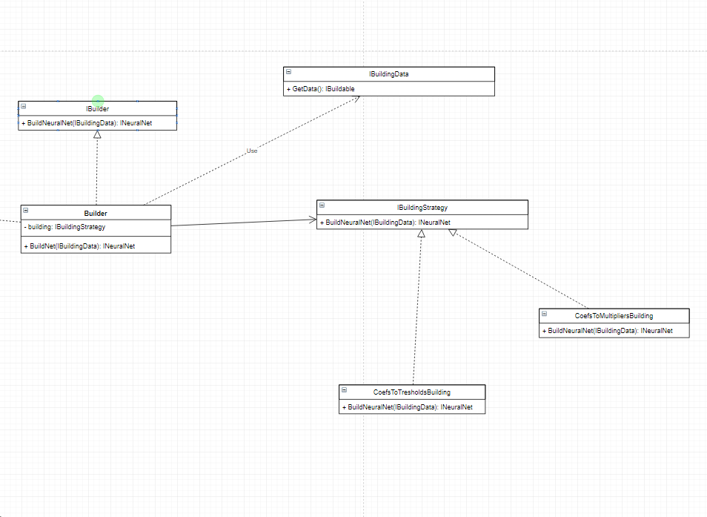
Диаграмма классов модуля построения нейронной сети
Основные компоненты: Builder – модуль построения нейронной сети, с помощью паттерна стратегия позволяет настраивать стратегию построения нейронной сети(IBuildingStrategy) – CoefsToThreshholdsBuilder– класс построения с помощью перевода коэффициентов уверенности в пороги активационных функций, или CoefsToValuesBuilding – класс построения нейронной сети с помощью перевода коэффициентов уверенности в синаптические веса нейронов.

Slide 22
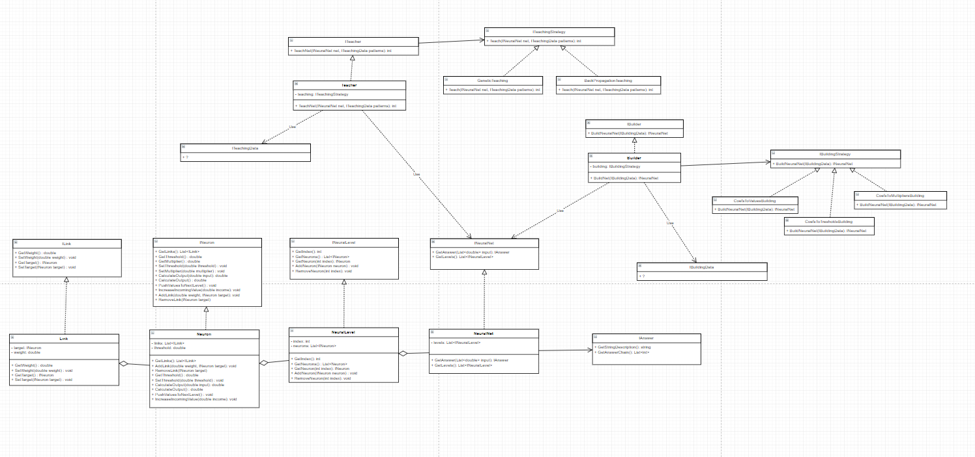
Общая диаграмма классов нейронной сети

Slide 23
Реализация

Slide 24
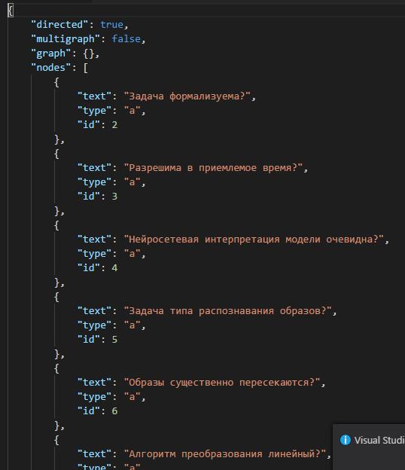
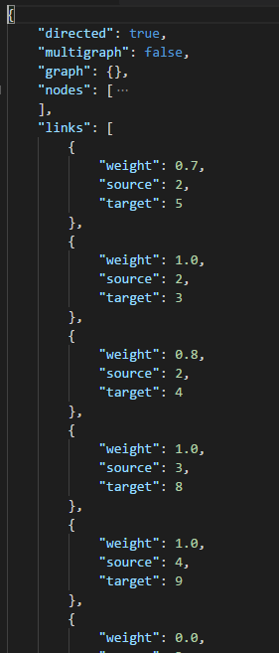
Входной формат
JSON, содержащий массив nodes – объекты-узлы с различными аттрибутами и массив links – объекты-связи

Slide 25
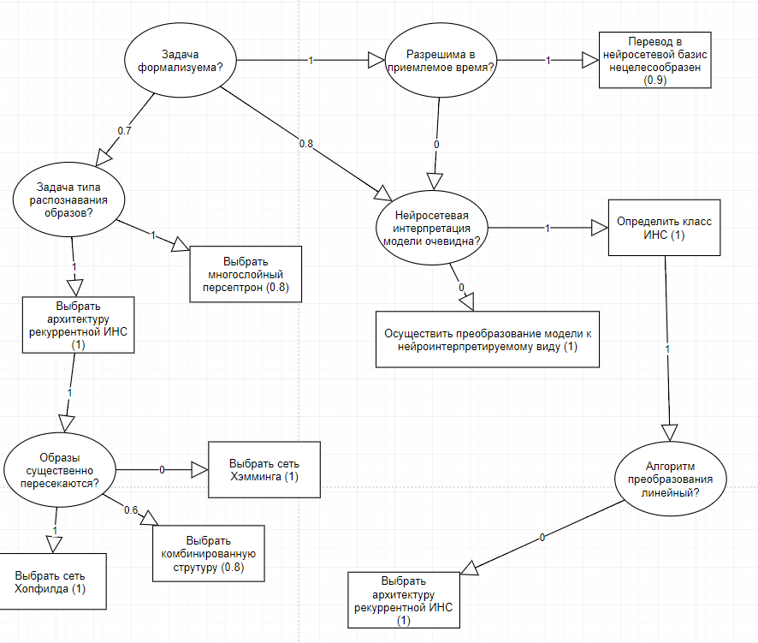
Интерфейс эксперта
Генерируется XML XML преобразуется в json, соответствующий входному формату для построения нейронной сети

Slide 26
Визуализация полученной нейронной сети

Slide 27
Результаты

